Slide 1

纯免费PPT即点即下载，无注册、无套路
http://gitppt.com
不信你试试（狗头）
第一PPT模板网
www.1ppt.com
LOGO
学习主题幻灯片模板下载

Slide 2


纯免费PPT即点即下载，无注册、无套路
http://gitppt.com
不信你试试（狗头）
目 录
1
单击此处添加标题
2
单击此处添加标题
3
单击此处添加标题
4
单击此处添加标题

Slide 3
纯免费PPT即点即下载，无注册、无套路
http://gitppt.com
不信你试试（狗头）
添加标题
单击此处添加文本

Slide 4
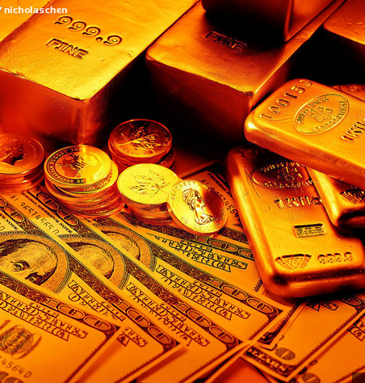
纯免费PPT即点即下载，无注册、无套路
http://gitppt.com
不信你试试（狗头）
添加标题
金钱(money)
金钱，人类最伟大的发明
因为金钱可以衡量大部份具体事物的价值，也为人类的文明作出重大的贡献，使人类从以物换物的营商手法进步到现代的社会中有股票、地产、金融等等的公开交易平台，这全是金钱的功劳。金钱虽然对人类有很大的功用，同时也制造出一连串的问题。
图示

Slide 5
纯免费PPT即点即下载，无注册、无套路
http://gitppt.com
不信你试试（狗头）
添加标题

Slide 6
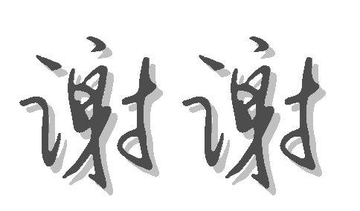
纯免费PPT即点即下载，无注册、无套路
http://gitppt.com
不信你试试（狗头）
LOGO
www.1ppt.com
PPT模板下载：www.1ppt.com/moban/

